Slide 1
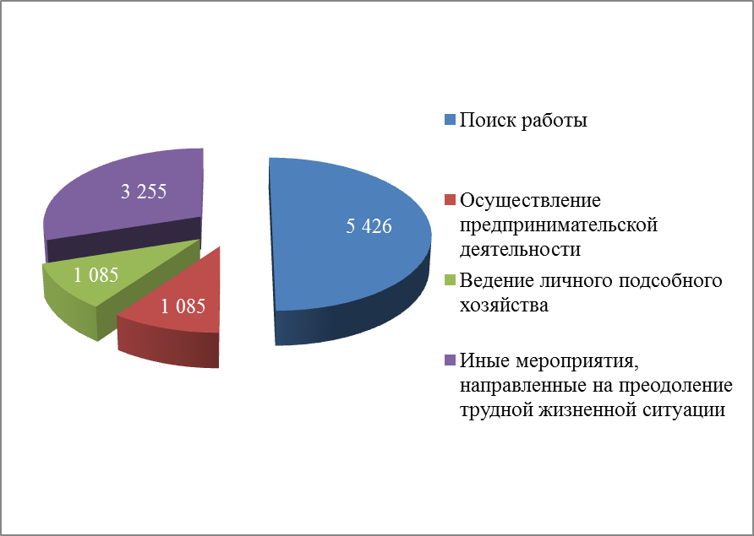
Для освоения средств в 2021 году планируется заключить
10 851 социальный контракт, из них:

Slide 2
Ответственные от министерства труда и социального развития Краснодарского края
По мероприятию «Поиск работы» - начальник отдела трудоустройства и организации профессионального обучения Слепченко Марина Викторовна, 8 (861) 252-35-08;
По мероприятию «Осуществление предпринимательской деятельности» – начальник отдела специальных программ и сопровождения занятости инвалидов Михайловская Лиана Дмитриевна, 8 (861) 257-10-85;
По мероприятию «Ведение личного подсобного хозяйства» - начальник отдела организации назначения и выплаты государственных гарантий и компенсаций Пономаренко Наталья Юрьевна, 8 (861) 259-09-67;
По мероприятию «Иные мероприятия, направленные на преодоление трудной жизненной ситуации»:
начальник отдела по социальной защите семьи, материнства, детства –
Голыба Вера Николаевна, 8 (861) 279-92-95;
начальник отдела по организации профилактической работы с семьями –
Шуколюкова Юлия Владимировна, 8 (861) 279-50-81.

